Slide 1

Spring boot actuator
和log4j2应用
杨杰
516030910465

Slide 2

01
Spring boot actuator
02
log4j2
contents

Slide 3
1
Spring boot actuator

Slide 4
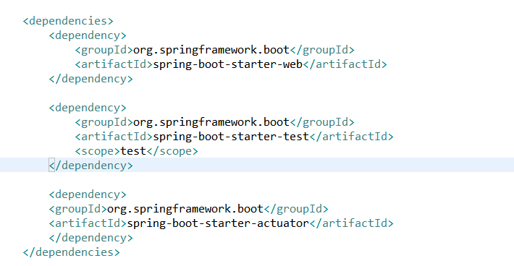
1.在pom.xml中添加依赖

Slide 5
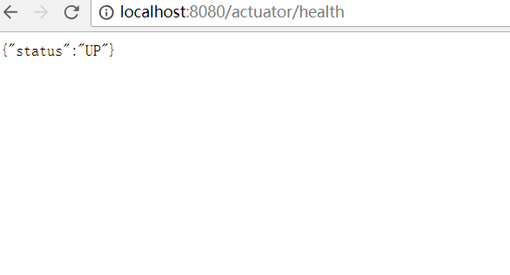
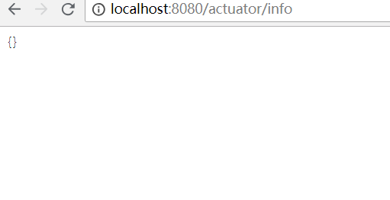
在localhost:8080/actuator/health中查看对端点的监控

Slide 6
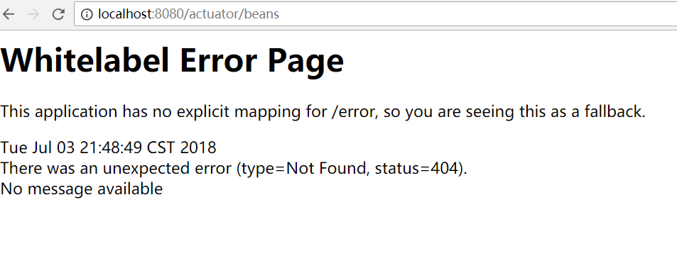
2. Actuator部分端点的访问需要鉴权，否则访问返回401失败

Slide 7
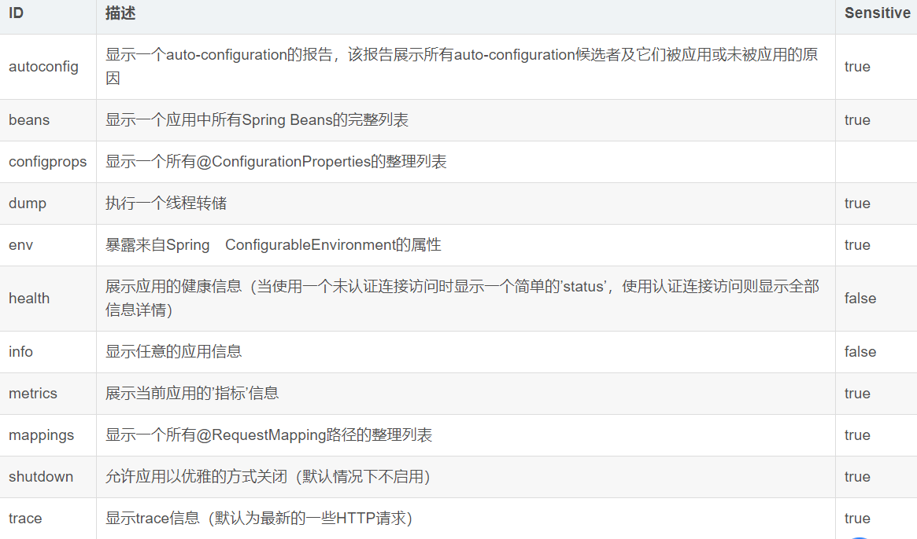
需要鉴权的端点为Sensitive端点，如下

Slide 8
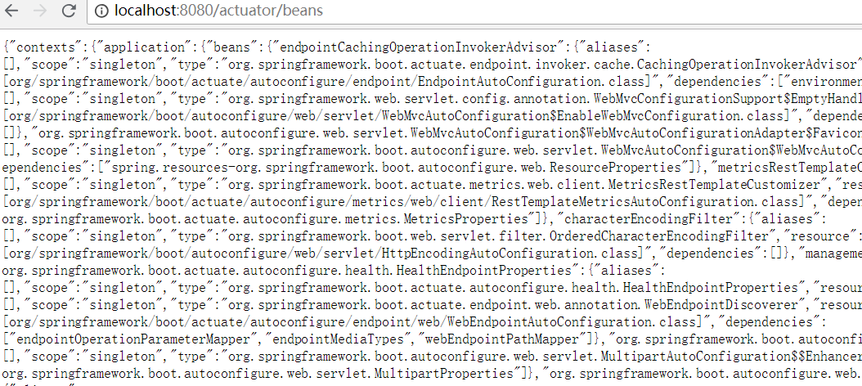
2.1.此时需要在配置文件application.properties中将安全校验关闭
再次查看

Slide 9
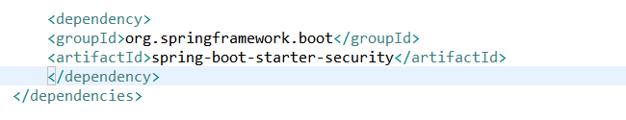
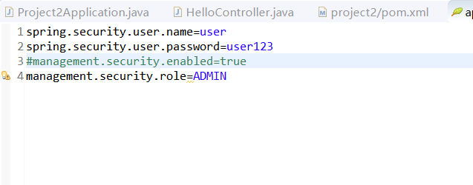
2.2.或开启HTTP basic认证
添加依赖
配置文件中设置用户名密码

Slide 10
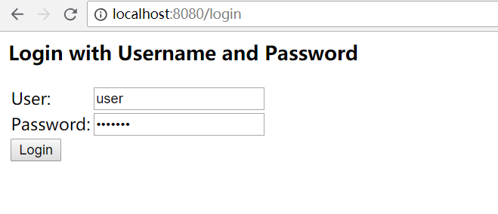
再次运行，填写用户名密码即可正常访问

Slide 11
2
log4j2

Slide 12
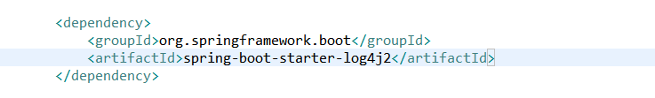
1.在pom.xml中添加依赖

Slide 13
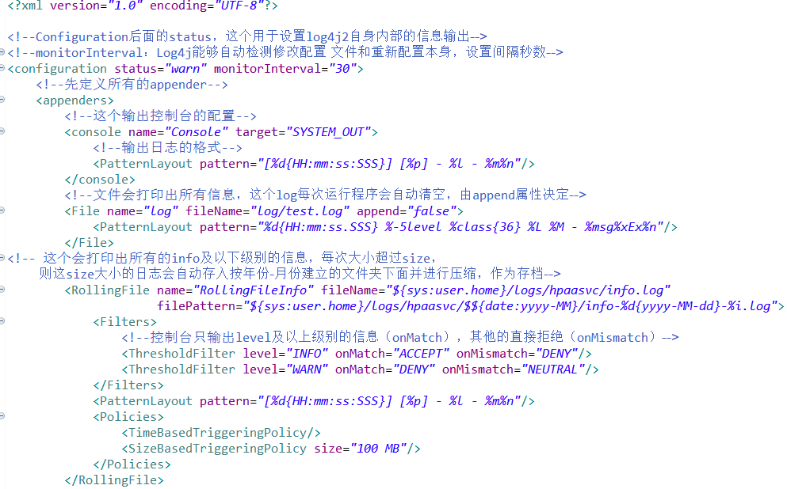
2.在src/main/resources目录下新建log4j2-spring.xml，进行如下配置

Slide 14
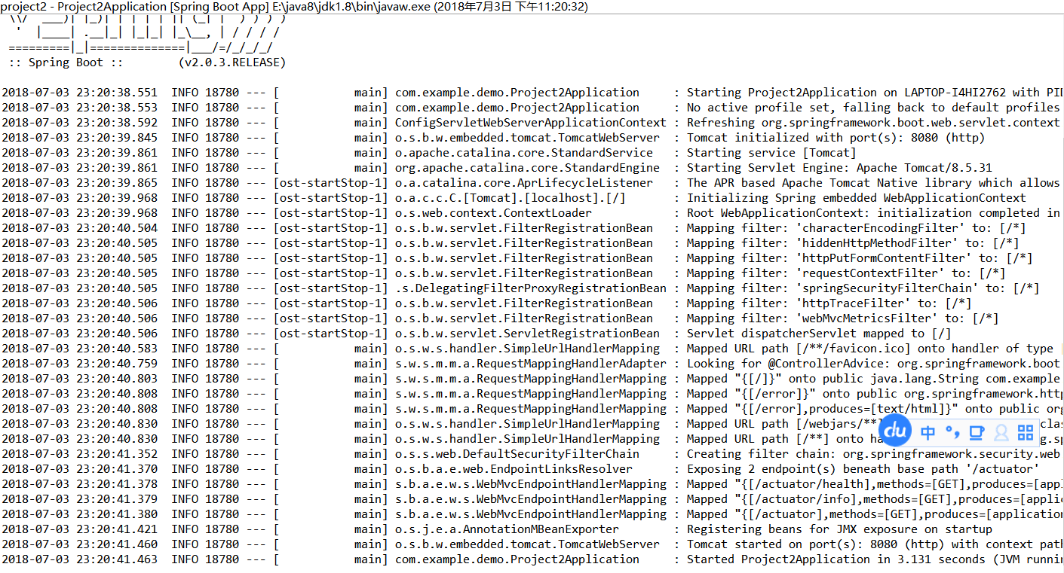
3.控制台输出log如下

Slide 15
感谢

